Slide 1
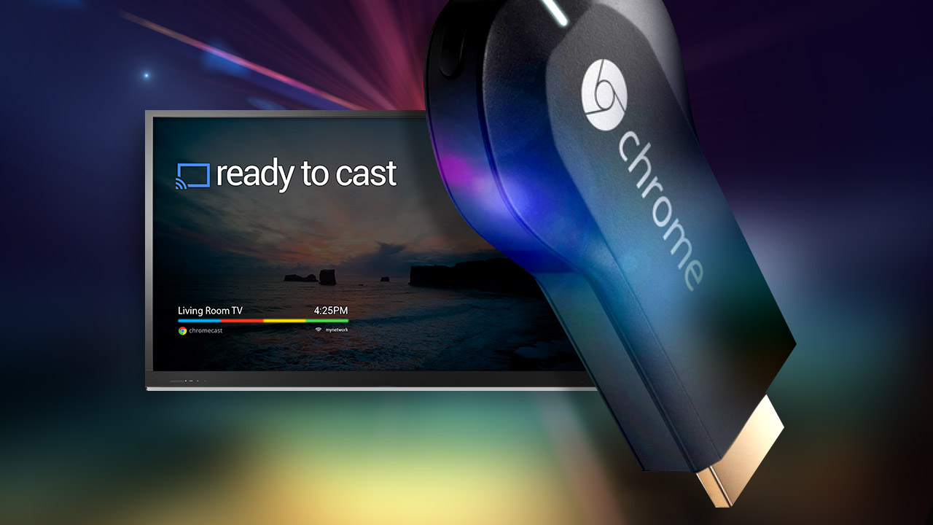
David Vílchez / Xuaps
@dvilchez / http://davidvilchez.net

Slide 2

¿Qué es Chromecast?

Slide 3
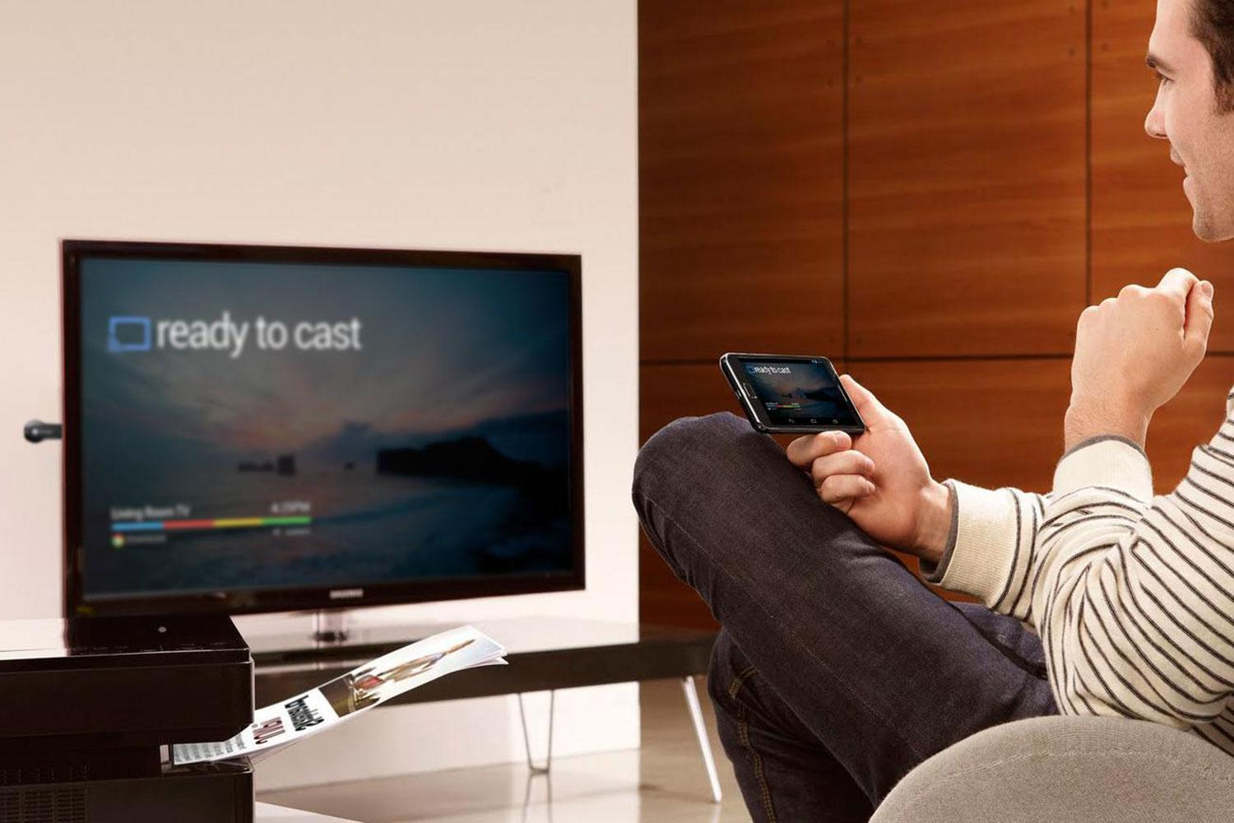
usuario

Slide 4
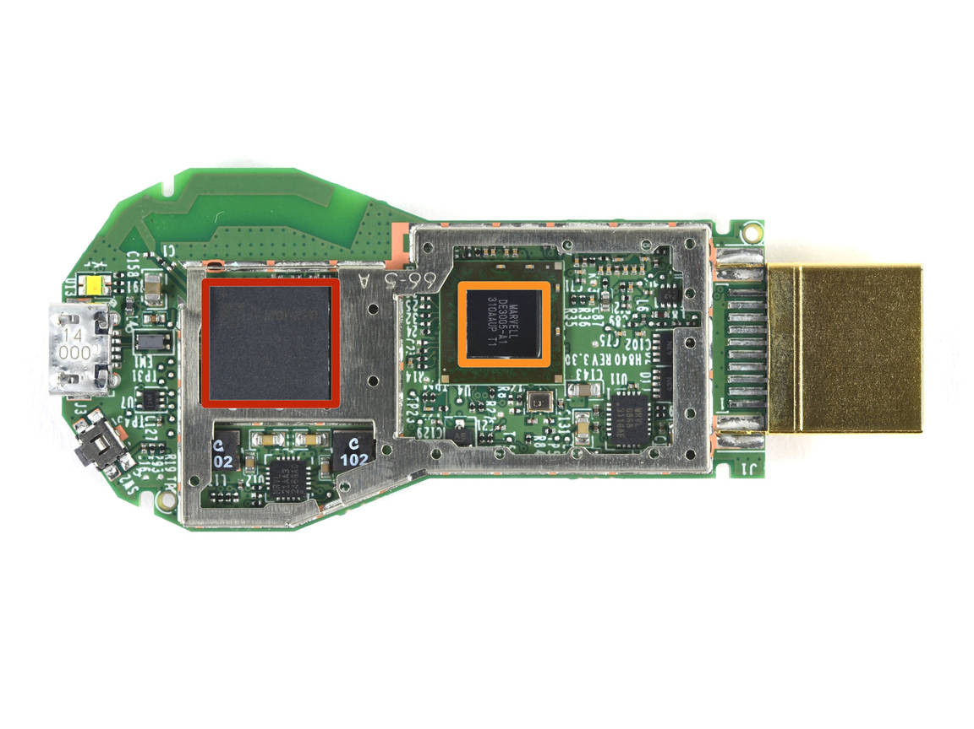
hardware

Slide 5
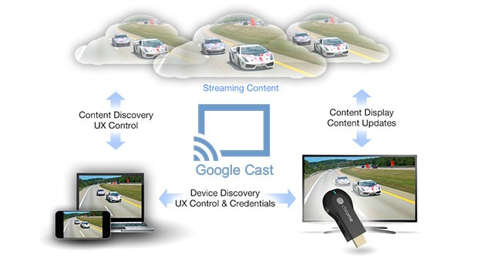
programador

Slide 6
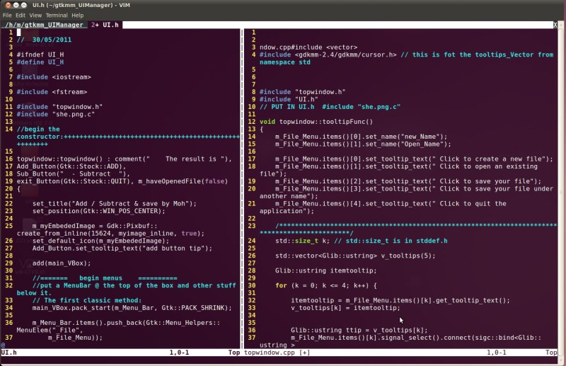






SENDER
RECEIVER
Media Playback Messages
Media Player Library
API

Slide 7

DEMO

Slide 8





GRACIAS
@dvilchez
http://davidvilchez.net
@xuapslabs
http://xuaps.com

